Slide 1
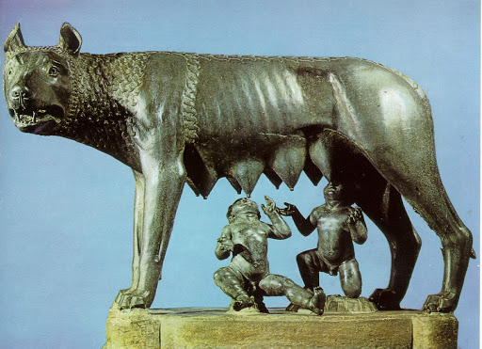
Doplnit:

Slide 2
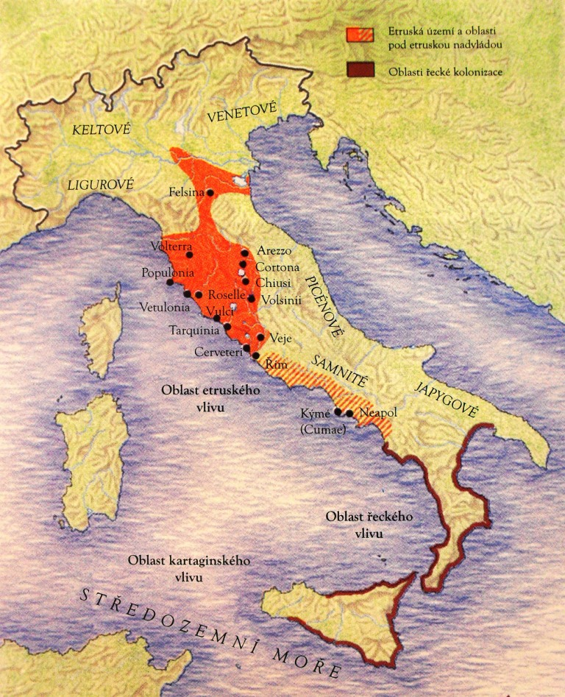
Doplnit:

Slide 3
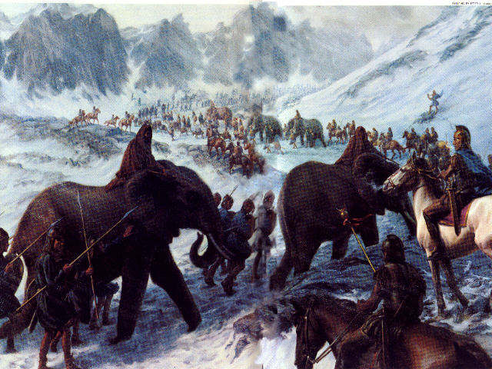
Doplnit:

Slide 4
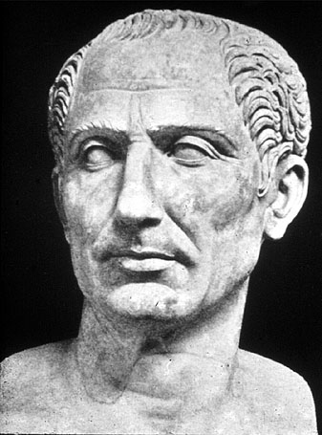
Doplnit:

Slide 5
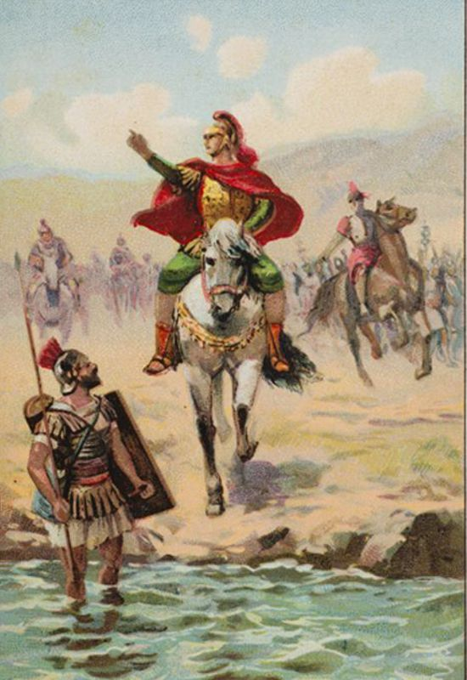
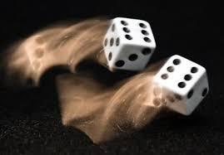
Doplnit:

Slide 6
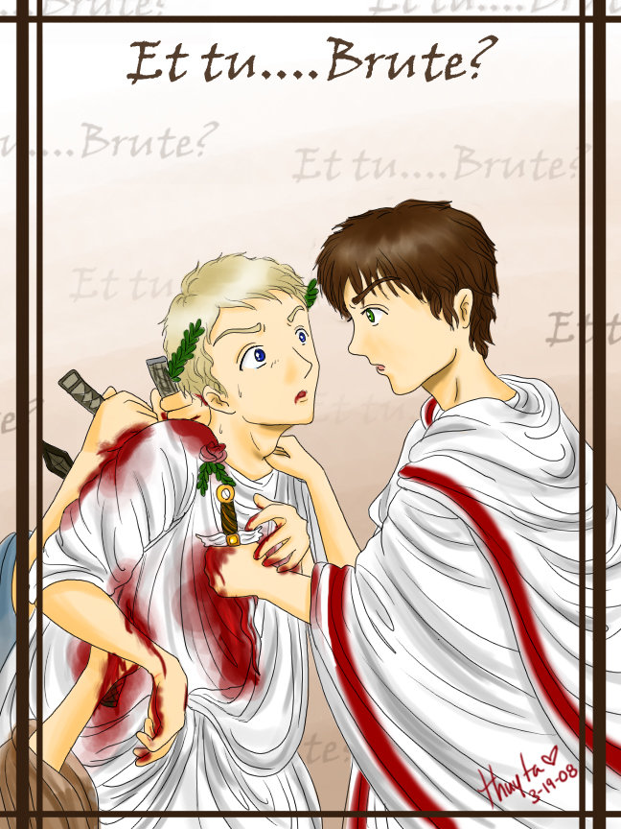
Doplnit:

Slide 7
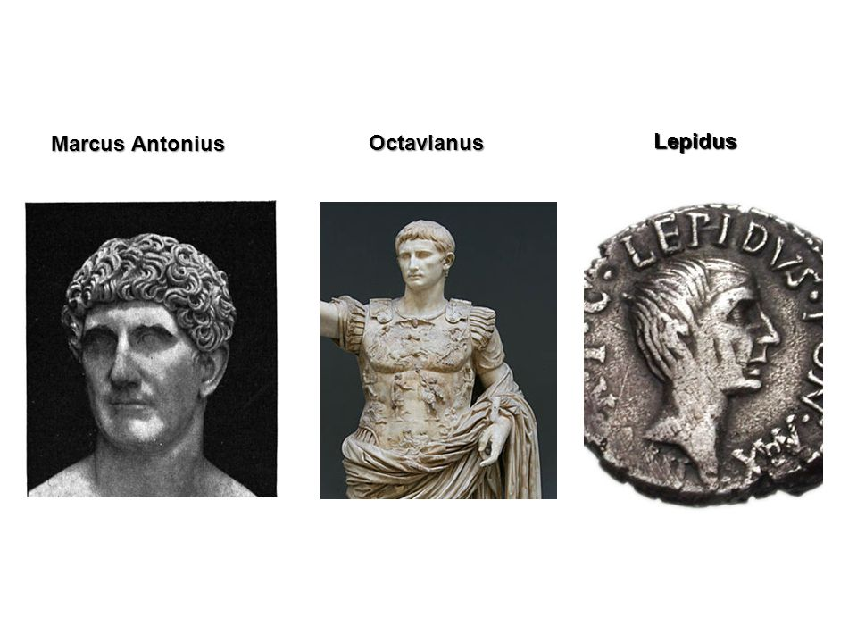
Doplnit:

Slide 8
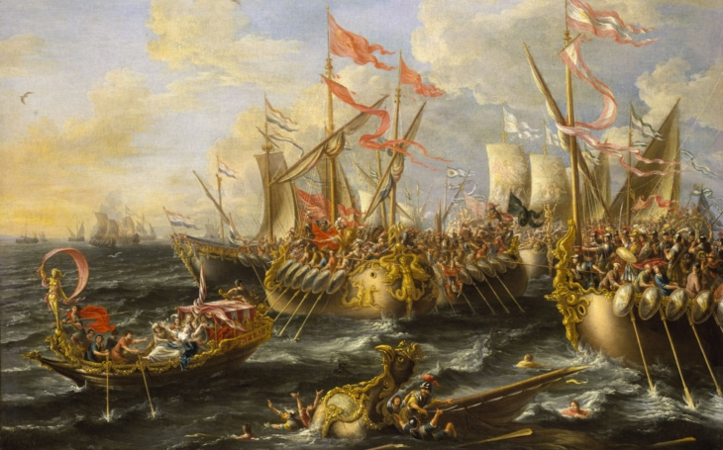
Doplnit:

Slide 9
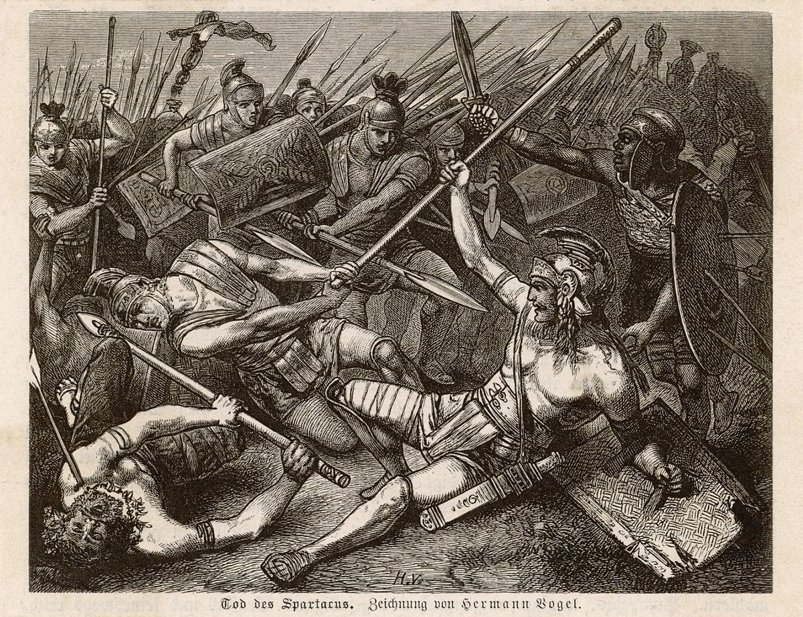
Doplnit:

Slide 10
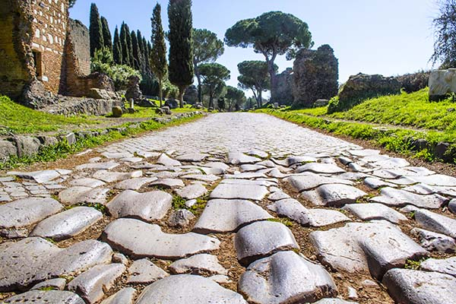
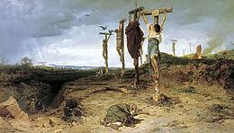
Doplnit:

Slide 11
Instrukce
Milí žáci,
dnes budeme pokračovat v opakování a shrnutí probraného učiva tohoto pololetí. Nejdříve si to vyzkoušíme přes přiloženou aplikaci a pak i přes obrázkovou prezentaci, součástí které budou jednotlivá obrázky a vaším úkolem bude nad obrázek napsat o jakou historickou událost jde. V rámci aplikace budete postupovat následovně, nejdříve si vyberete 6. ročník, dále dějepis, Starověký Řím a tady nás budou zajímat tyto kategorie: Kultura starověkého Říma, Etruskové, Punské války, Makedonie a Řecko.
Link zde: https://programalf.com/alfbook/index.html?lng=cz . Heslo do aplikace je ucimesadoma .
Jak budete mít splněné tyto kategorie, pak si otevřete předkládanou prezentaci.
V rámci předkládané prezentace, kdo bude mít zájem může mi doplněné historické události poslat na kontrolu.
Tak hodně zdaru do opakování!

